Slide 1
안드로이드 가속도 센서

Slide 2
안드로이드 센서
안드로이드 API는 디바이스에 내장되어 있는 다양한 센서에 접근할 수 있는 기능들을 제공하고 있습니다. 여기에서 센서란 단말기가 움직일 경우 발생하는 가속도나 단말기가 위치한 방향 등을 판단할 수 있는 장치를 이야기 합니다.

Slide 3
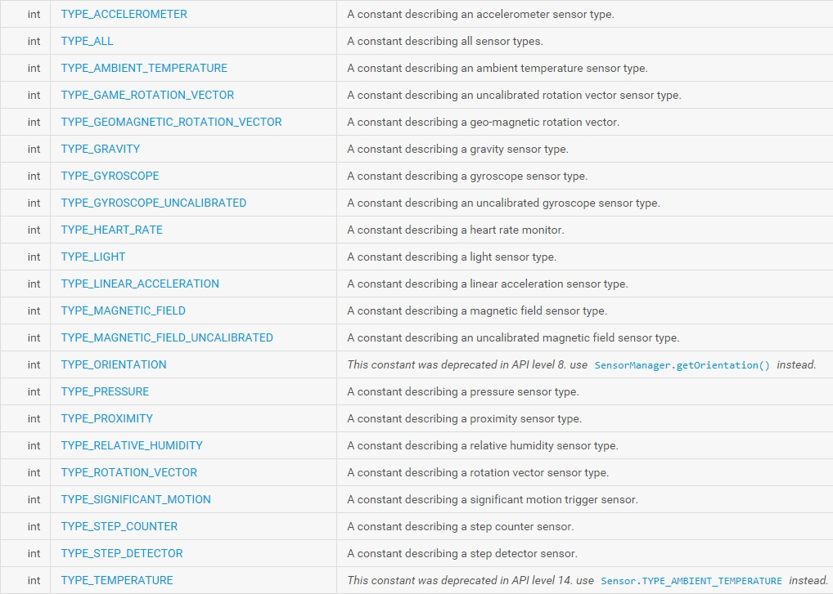
안드로이드 API 에서 제공하는 센서들
위의 표는 Android 레퍼런스의 내용을 캡쳐한 것 입니다.

Slide 4
가속도 센서
Accelerometer SENSOR_ACCELOROMETER (가속도 센서) 각 배열의 값은 (m/s²) 단위로 되어있으며, 접촉힘(Contact Force)을 측정합니다. values[0] : X축에 적용되는 힘 values[1] : Y축에 적용되는 힘 values[2] : Z축에 적용되는 힘
values[3] : Orientation 에 관계없이 X축에 적용되는 힘 values[4] : Orientation 에 관계없이 Y축에 적용되는 힘 values[5] : Orientation 에 관계없이 Z축에 적용되는 힘
센서는 X, Y, Z 의 좌표에 대해서 각각에 해당하는 값을 배열로 받아와서 처리할 수 있게 되어있으며 각 좌표는 다음과 같이 구성되어 있습니다.

Slide 5
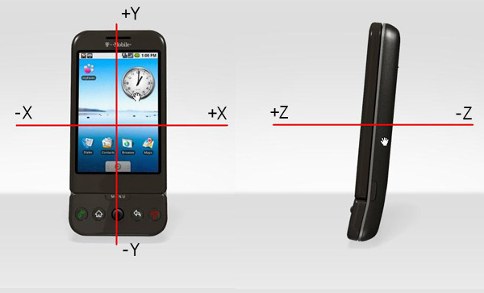
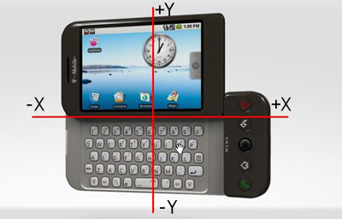
X축 : 화면에 수평축(portrait 모드에서 짧은 쪽, landscape 모드에서 긴쪽)을 나타내며 오른쪽을 가리킨다.
Y축 : 화면에 수직축을 나타내며 화면 위쪽을 가리킨다.(원점은 왼쪽 밑 코너)
Z축 : 단말이 화면을 위로 해서 테이블에 올려져 있다고 생각했을 때 하늘을 가리킨다.
Orientation (Portrait, Landscape)이 바뀌었을 때 좌표 값 역시 바뀐다는 것을 기억해야 합니다. 바뀌지 않은 값을 사용하기 위해서는 배열의 3, 4, 5번째 값을 가져올 수 있습니다.

Slide 6
센서 구현 과정
객체 선언
객체 할당
private SensorManager sensorManager; private Sensor accelerormeterSensor;
// SensorManager 인스턴스를 가져옴 sensorManager = (SensorManager)getSystemService(SENSOR_SERVICE);
// 가속도 센서 accelerormeterSensor = sensorManager.getDefaultSensor(Sensor.TYPE_ACCELEROMETER);

Slide 7
센서 이벤트 정의
이벤트를 처리하기 위해서는 SensorEventListener 인터페이스를 상속하고 필요한 메서드들을 재정의해야 합니다. 이 때, 재정의 해야 하는 메서드는 다음의 두 가지가 있습니다.
public void onAccuracyChanged(Sensor sensor, int accuracy)
public void onSensorChanged(SensorEvent event)
onAccuracyChanged() 메서드는 센서의 정확도가 변경될 경우 호출됩니다. 일반적으로 잘 사용하지 않는 기능입니다.
onSensorChanged() 메서드는 좌표 값이 변경될 경우 호출됩니다. 즉, 핸드폰이 움직일 경우 호출되는 메서드이기 때문에 이 곳에서 필요한 처리를 수행해야 합니다.

Slide 8
센서 이벤트 연결
// 가속도 센서 리스너 오브젝트를 등록 sensorManager.registerListener(this, accelerormeterSensor, SensorManager.SENSOR_DELAY_GAME);
// 센서에서 이벤트 리스너 분리 sensorManager.unregisterListener(this);
이벤트를 연결하는 구문을 보면, SensorManager 객체에게 이벤트 리스너와 센서 객체를 전달하여 둘을 연결시키도록 지정합니다. 마지막 파라미터인 SensorManager.SENSOR_DELAY_GAME 값은 센서의 민감도를 의미하는데 다음의 네 가지 값이 있습니다.
SensorManager.SENSOR_DELAY_FASTEST
SensorManager.SENSOR_DELAY_GAME
SensorManager.SENSOR_DELAY_NORMAL
SensorManager.SENSOR_DELAY_UI

Slide 9
센서 이벤트 처리
// 센서의 값이 변경 되었을 때 수행 @Override public void onSensorChanged(SensorEvent event) {
// 넘어온 센서 이벤트가 가속도 센서일 경우만 수행 if (event.sensor.getType() == Sensor.TYPE_ACCELEROMETER) {
// 처리할 내용 기술
}
}

Slide 10
방향 센서
Orientation SENSOR_ORIENTATION(방향 센서) 방향 센서가 측정하는 데이터는 총 3가지로 Azimuth(방위), pitch(경사도), roll(좌우 회전) 입니다. values[0] : Azimuth ( 방위 ) values[1] : pitch ( 경사도 ) values[2] : roll ( 좌우 회전 )

Slide 11
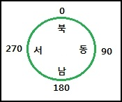
Azimuth ( 방위 )
방위는 기기를 수평으로 두었을 때 기기의 머리부분이 어느 방향을 가리키고 있는지 수치 값으로 나타냅니다. 데이터의 범위가 0 ~ 359 일 때 각 방향에 따른 데이터 값은 아래의 그림처럼 북쪽부터 시작하여 시계방향으로 90 씩 더한 값입니다.

Slide 12
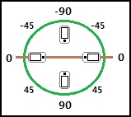
pitch ( 경사도 )
경사도는 기기의 수직 기울기를 의미합니다. 경사도는 아래의 그림처럼 기기의 머리부분과 아래부분이 수평을 이룰 때 0 값을 가지며 머리부분의 높이가 높아지면 수치 값이 점점 감소하며 머리부분의 높이가 낮아지면 수치 값이 점점 증가합니다.

Slide 13
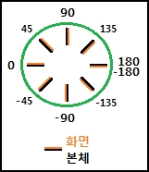
roll ( 좌우 회전 )
좌우 회전은 기기의 수평 기울기를 의미합니다. 이 값은 기기의 화면이 하늘을 향하고 있을 때 기기의 좌, 우 부분이 수평을 이면 0 값을 가지며 기기의 좌측 위치가 높아지면 수치 값이 점점 증가하며 우측 위치가 높아지면 수치 값이 점점 감소합니다. 각 위치에 따른 값의 변화는 아래의 그림과 같습니다.

Slide 14
http://itpaper.co.kr/index.php?document_srl=2950&mid=android
http://www.tipssoft.com/bulletin/board.php?bo_table=FAQ&wr_id=1033

